Slide 1
Η αλληλογραφία στο Τμήμα Ένταξης
Όνομα εισηγητή/ειδικότητα : Ανδρέου Χριστίνα / ΠΕ71
Σχολείο εισηγητή: 3^{ο} Δ.Σ. Καματερού
Όνομα εισηγητή/ειδικότητα: Θεοχαροπούλου Σταυρούλα / ΠΕ70ΕΑΕ
Σχολείο εισηγητή: 5^{ο} Δ.Σ. Ιλίου

Slide 2
Σκοπός και Στόχοι της Εκπαιδευτικής Δράσης
Στόχοι της Διασχολικής Αλληλογραφίας:
Παραγωγή αυθεντικών κειμένων
Ελεύθερη έκφραση
Επικοινωνία και ανταλλαγή ιδεών
Σύνδεση της παραγωγής γραπτού λόγου με θετικά συναισθήματα
Ενεργός εμπλοκή των παιδιών στη μαθησιακή διαδικασία

Slide 3
Που πραγματοποιήθηκε – Μαθητές/τριες που συμμετείχαν
Η δράση της διασχολικής αλληλογραφίας πραγματοποιήθηκε κατά τη διάρκεια του σχολικού έτους 2022-2023 μεταξύ των μαθητών/τριών των Τμημάτων Ένταξης του 3^{ου} Δ.Σ. Καματερού και του 5^{ου} Δ.Σ. Ιλίου.
Στη δράση συμμετείχαν 6 ζευγάρια μαθητών (pen pals) που φοιτούν στις Β΄, Γ΄ και Δ΄ τάξεις.

Slide 4
Περιγραφή της Εκπαιδευτικής Δράσης
1. Συζήτηση ιδέας με τους/τις μαθητές/τριες του κάθε Τμήματος Ένταξης.
2. Υπεύθυνες δηλώσεις γονέων και κηδεμόνων.
3. Αγορά πρωτότυπου και ευφάνταστου υλικού αλληλογραφίας.
4. Κατασκευή κουτιών αλληλογραφίας.

Slide 5
Περιγραφή της Εκπαιδευτικής Δράσης
5. Διατήρηση φακέλων οργάνωσης με εισερχόμενα – εξερχόμενα γράμματα & ζωγραφιές.
6. Αντιστοίχιση των μαθητών/τριών σε σταθερά ζευγάρια αλληλογραφίας (pen pals).
7. Διδασκαλία δομής γράμματος.
8. Μπουγάδα αλληλογραφίας.

Slide 6
Περιγραφή της Εκπαιδευτικής Δράσης
9. Επιλογή 4 θεμάτων αλληλογραφίας:
Γνωριμία (όνομα, τάξη φοίτησης, εξωτερική εμφάνιση, οικογένεια – κατοικίδια ζώα, ενδιαφέροντα)
Διακοπές Χριστουγέννων – Πρωτοχρονιάς
Απόκριες
Μια εκδρομή που ονειρεύομαι
10. Αναμνηστικό βιβλίο αλληλογραφίας

Slide 7
Αποτελέσματα της Εκπαιδευτικής Δράσης
Έντονο και αμείωτο ενδιαφέρον για παραγωγή γραπτού λόγου.
Βελτίωση συνολικής εικόνας του γραπτού.
Αυθόρμητη ανάπτυξη ομαδοσυνεργατικών στρατηγικών.
Αισθητή μείωση αρνητικής προδιάθεσης για την παραγωγή γραπτού λόγου και γενικότερα για τη μαθησιακή διαδικασία.
Σύνδεση μαθήματος και καθημερινότητας.

Slide 8
Αξιολόγηση/Συζήτηση της Εκπαιδευτικής Δράσης
Οι στόχοι που τέθηκαν επιτεύχθηκαν σε μεγάλο βαθμό.
Οι δυσκολίες για την πραγματοποίηση της δράσης αφορούσαν σε απουσίες μαθητών/τριών και καθυστέρηση της ανταλλαγής των γραμμάτων, αλλαγές στη φοίτηση του μαθητικού δυναμικού και αλλαγή ενός ζευγαριού και στο κόστος αγοράς υλικού.
Η δράση μπορεί να βελτιωθεί με τον εμπλουτισμό των θεμάτων αλληλογραφίας, των δραστηριοτήτων πλαισίωσης και των συνοδευτικών κατασκευών, τη δημιουργία περισσότερων ζευγαριών, ενδεχόμενη δημιουργία ηλεκτρονικού τόπου συνάντησης και παρουσίασης, δημιουργία δικτύου σχολείων, πραγματοποίηση δια ζώσης εκδηλώσεις συμμετεχόντων.

Slide 9
Υπεύθυνη δήλωση

Slide 10
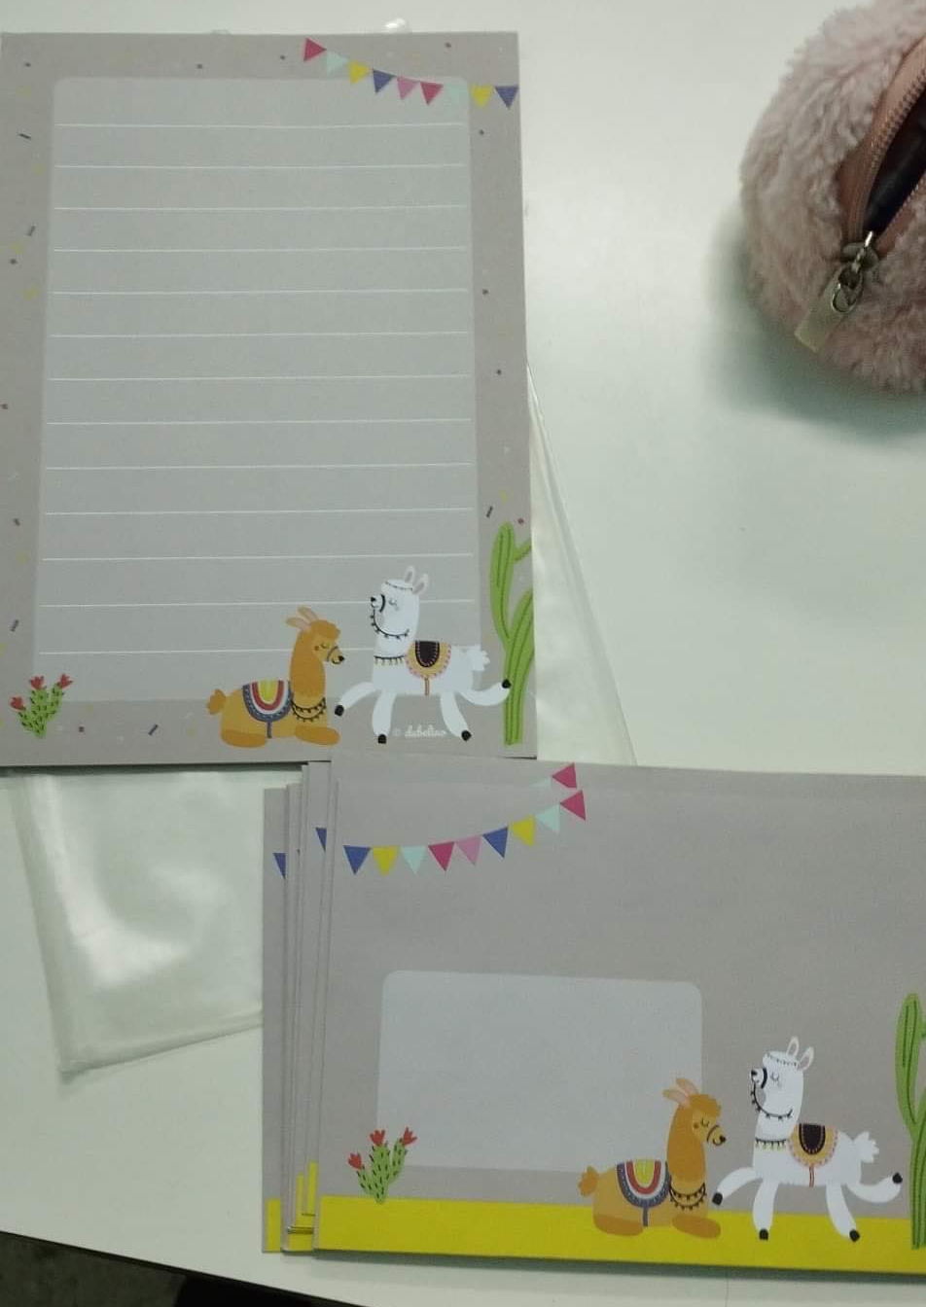
Υλικό αλληλογραφίας

Slide 11
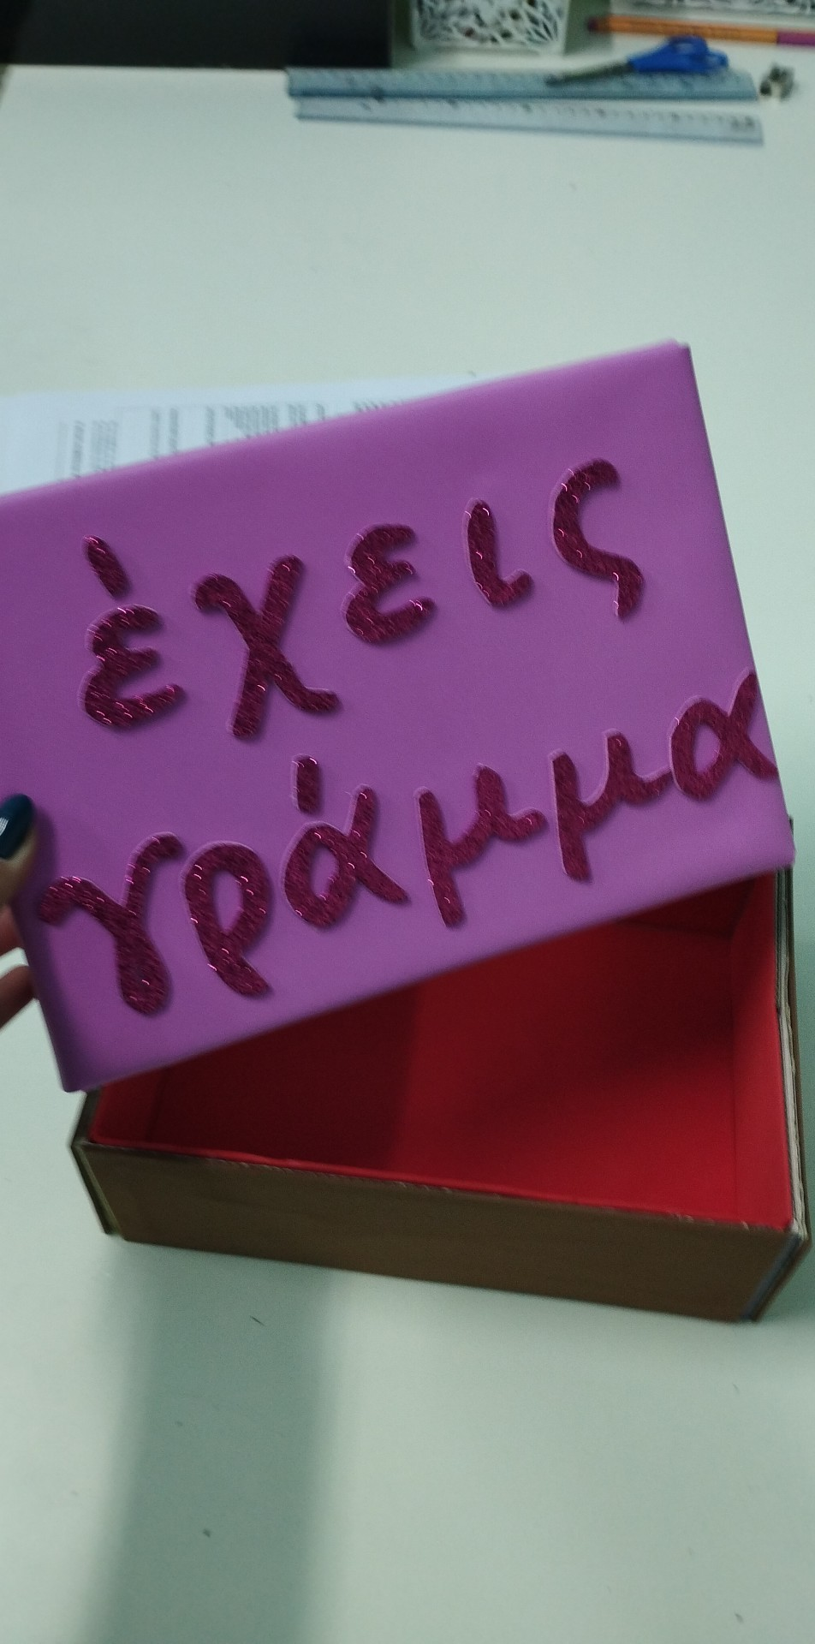
Κουτιά Αλληλογραφίας

Slide 12
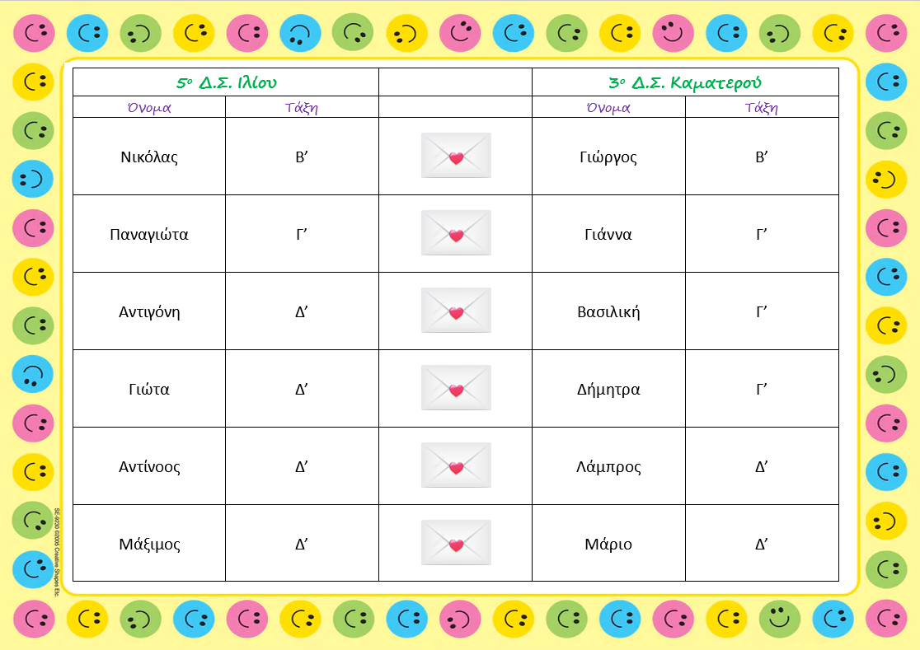
Pen Pals

Slide 13
Σκέφτομαι και Γράφω (Γούπος,Θ., 2005)

Slide 14
Μπουγάδα αλληλογραφίας

Slide 15
Αναμνηστικό βιβλίο αλληλογραφίας

Slide 16
Δείγμα Αλληλογραφίας

